Slide 1
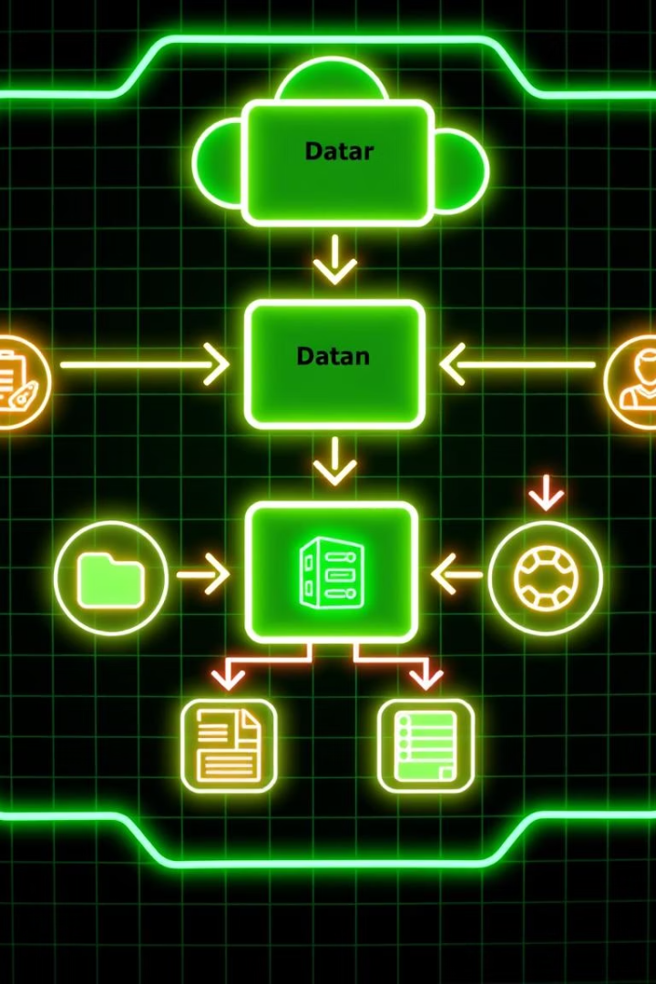
學生學習系統架構總覽
本系統旨在提供一個全面的學習環境。
整合學習資料，並透過AI分析學習行為，優化學習體驗。
ADT112127王俊凱

Slide 2
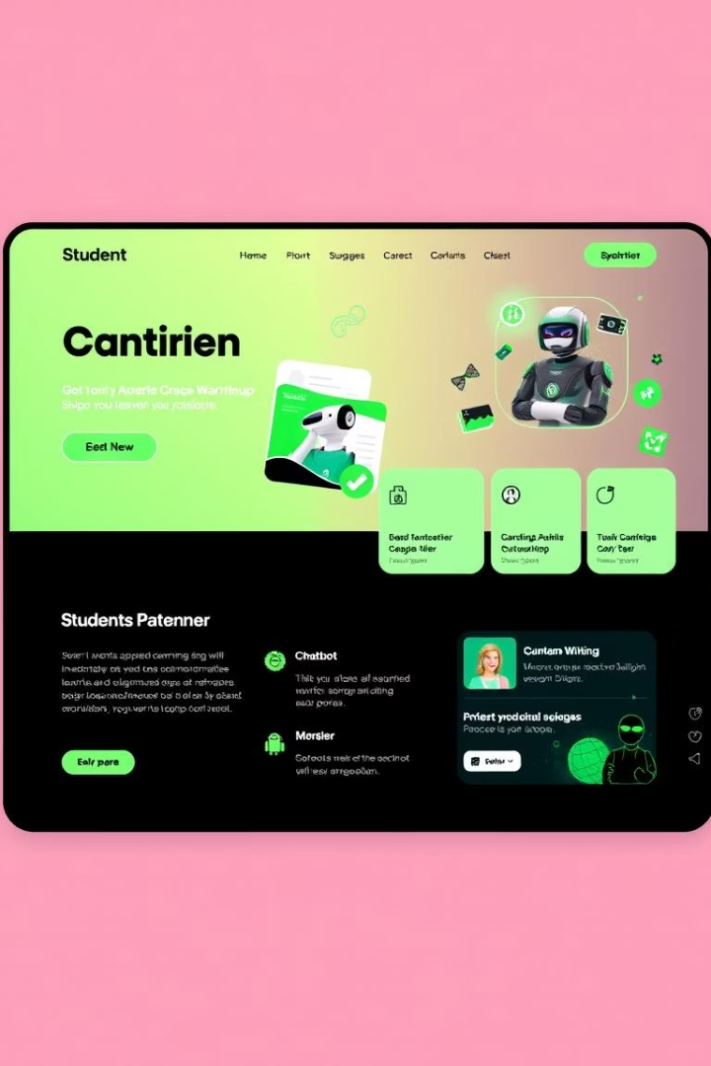
學生前端網站
學習資料整合
RAG對話機器人
功能
提供結構化的學習內容，方便學生瀏覽。
資料瀏覽
即時解答學生疑惑，提升學習效率。
互動式問答
整合學習資源與智能輔助，打造高效學習平台。

Slide 3
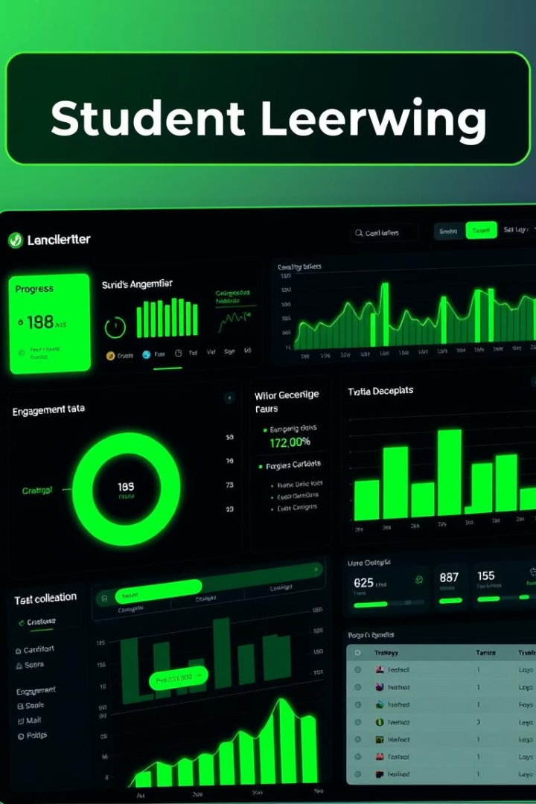


學習行為監測 (1/2)
追蹤學生操作
監測學生在前端網站的行為。
練習題數據
使用者流水號
練習題作答流水號
作答時間
正確率
科目名稱
單元名稱
蒐集精確的學習數據，為後續分析提供基礎。

Slide 4
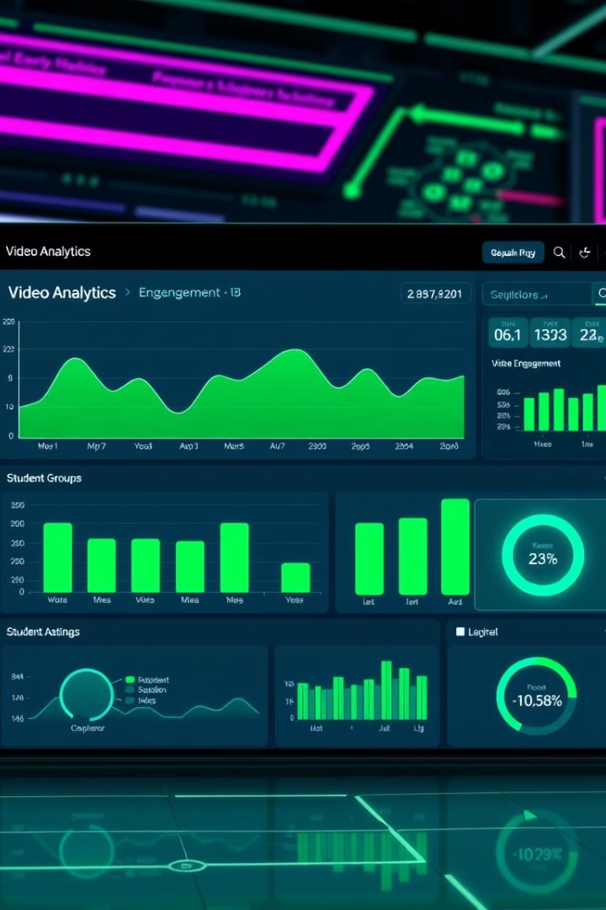
學習行為監測 (2/2)
教學影片數據
影片瀏覽流水號
科目名稱
影片長度
影片操作行為
播放
暫停
結束
加速
減速
完整記錄影片學習行為，深入了解學習模式。

Slide 5
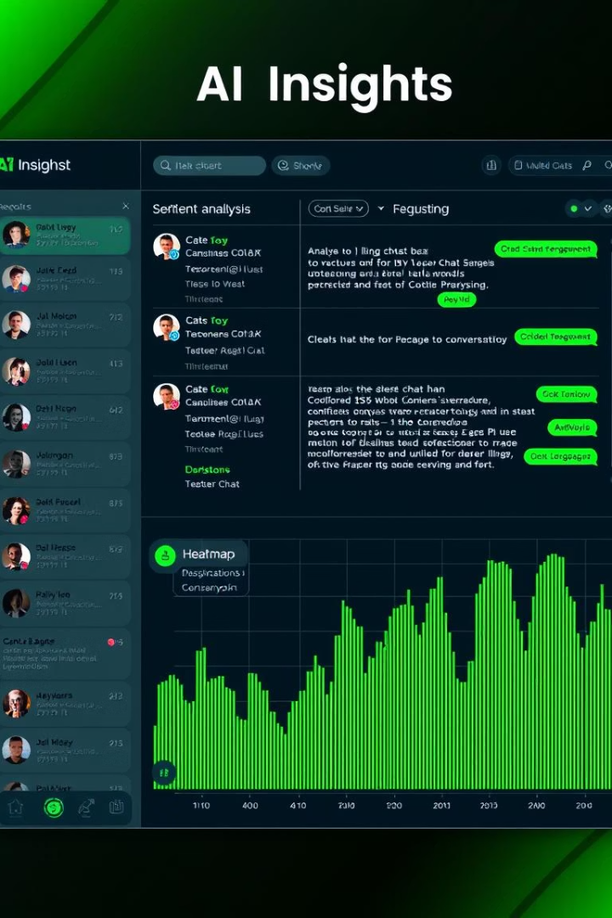



對話紀錄監測
機器人紀錄
混淆觀念
單元辨識
紀錄使用者提問內容。
分析使用者易混淆的觀念。
辨識較強與較弱的單元。
透過AI分析對話內容，掌握學習盲點。

Slide 6






資料分析 - 學習行為分析
成績分段
高分群 vs. 低分群。
序列分析法
分析影片操作序列。
行為差異
探討影片操作行為的差異。
深入分析學習行為，找出影響學習成效的關鍵因素。

Slide 7
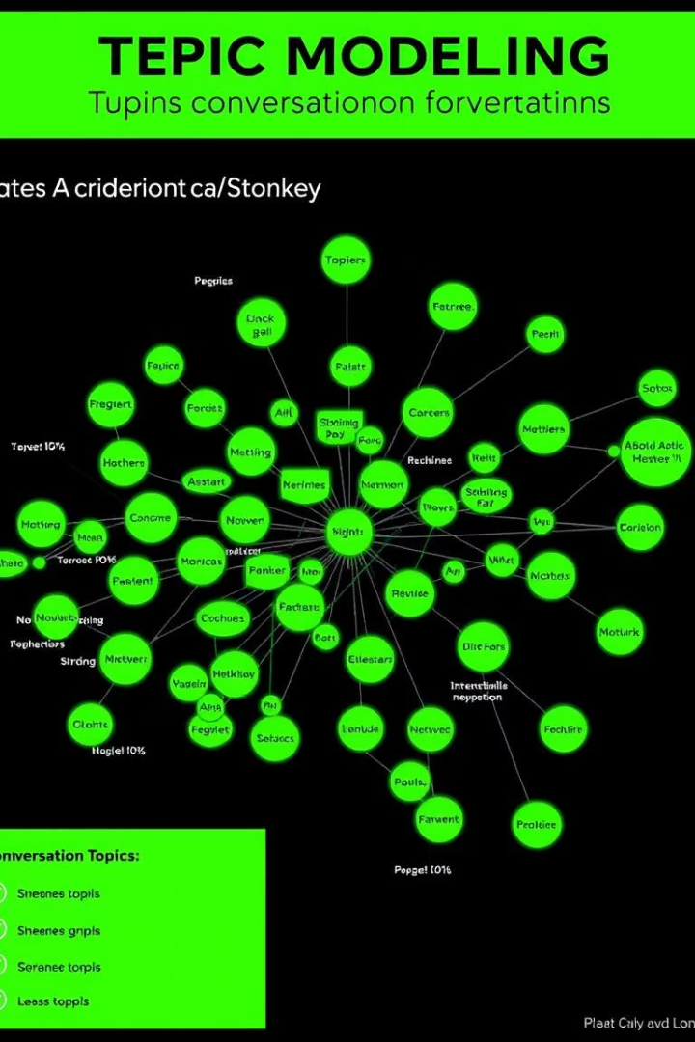
資料分析 - 對話紀錄分析
1
群體觀念分析
分析群體易混淆觀念（以班級為單位）。
2
頻率統計
找出高頻率錯誤概念。
3
關聯規則
概念間的關聯性。
挖掘對話紀錄中的知識結構，提升教學精準度。

Slide 8
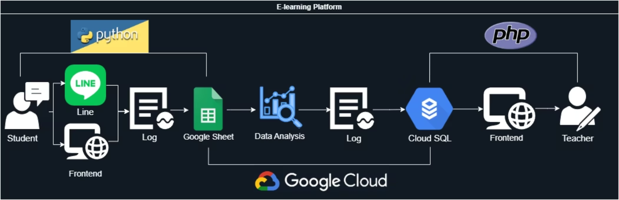
系統架構圖
1
2
3
4
學生前端網站
資料分析
資料儲存
老師前端網站
學生使用前端網站學習
分析學習行為與對話紀錄
儲存分析資料到資料庫
方便老師監測學生狀況

Slide 9




教師前端網站
個體追蹤
群體分析
追蹤個別學生的學習進度和理解情況。
分析班級或群體的學習趨勢和常見問題。
資料查閱
以網頁方式呈現分析數據，方便教師快速查閱。
將分析資料用前端網站方式供教師查閱，方便追蹤個體與群體學生狀況

Slide 10



效益與應用
1
個別化建議
2
教學優化
3
及早發現
提升學習成效，優化教學內容，及早介入輔導。

Slide 11

總結與展望
未來發展
系統價值
持續優化AI模型，擴展應用範圍。
提供全面性的學習分析與支援。
引領智能化學習新紀元。

